Slide 1
PRÉSENTATION DE COKILLAJE
Caroline MAUBERT
Stéphanie KEROMNES
Yannick TIJOU

Slide 2
RÉSEAU DE PROFESSIONNELS DE SANTE
ACCOMPAGNER LES RÉÉDUCATEURS
DES ENFANTS VULNÉRABLES OU
EN SITUATION DE HANDICAP

Slide 3
COordination
Kinésithérapique et Interprofessionnelle Ligérienne pour
L’
Accompagnement du
Jeune
Enfant

Slide 4
« naissance d’une dynamique »
« HISTORIQUE»
Création de l’association le 7 mai 2004
COordination des KInésithérapeutes de La Loire Atlantique pour l’éducation motrice thérapeutique des Jeunes Enfants
2004
Notes:
A l’initiative du CAMSP en 1995, avec le soutien du médecin-directeur, quelques actions sont proposées aux Kinés : séances communes et matinées de « formation ». Naissance concomitante à la création du réseau grandir ensemble, un grand nombre d’enfants étant détectés il y a eu la nécessité de pouvoir avoir. du relais dans les cabinets libéraux du département. 1er financement de la CPAM

Slide 5
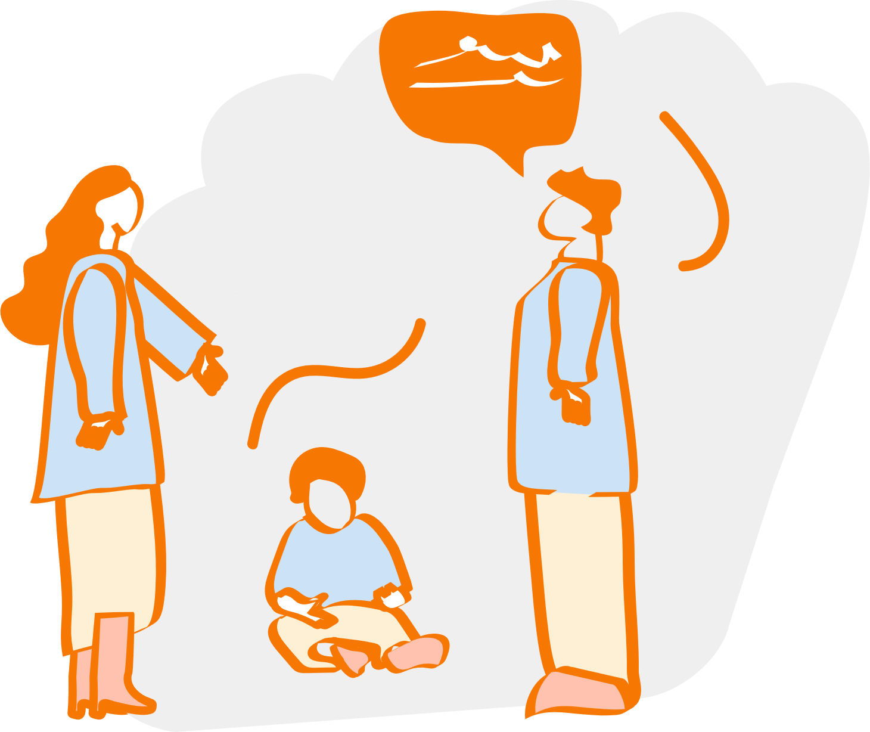
« 20 ans d’évolution permanente »
« HISTORIQUE»
2004
2024
COordination des KInésithérapeutes de La Loire Atlantique pour l’éducation motrice thérapeutique des Jeunes Enfants
COordination Kinésithérapique et Interprofessionnelle Ligérienne pour L’Accompagnement du Jeune enfant
20 ANS
Notes:
modernisation du logo avec une identité propre par les couleurs.
Changement de nom en 2012

Slide 6
« HISTORIQUE»
COKILLAJE
L’ARS précise les cadres du réseau
(janvier 2012)
2012
Notes:
Reflet du nouveau nom de COKILLAJE
Offre RÉGIONALE
Dynamique INTERPROFESSIONNELLE
Nécessité de PROFESSIONNALISATION : Coordination qui se met en place
COMMUNIQUER – création site Internet
Signature d’une première convention avec un financement ARS

Slide 7
« HISTORIQUE »
COKILLAJE
Le nouveau financement de l’ARS a permis
La création de missions d’animation sur la Région
2021/22
Notes:
Jean-Baptiste Cuiengnet sur le 49 et 72
Yannick Tijou sur le 44 et 53
Stéphanie Keromnes sur le 44 et 85

Slide 8
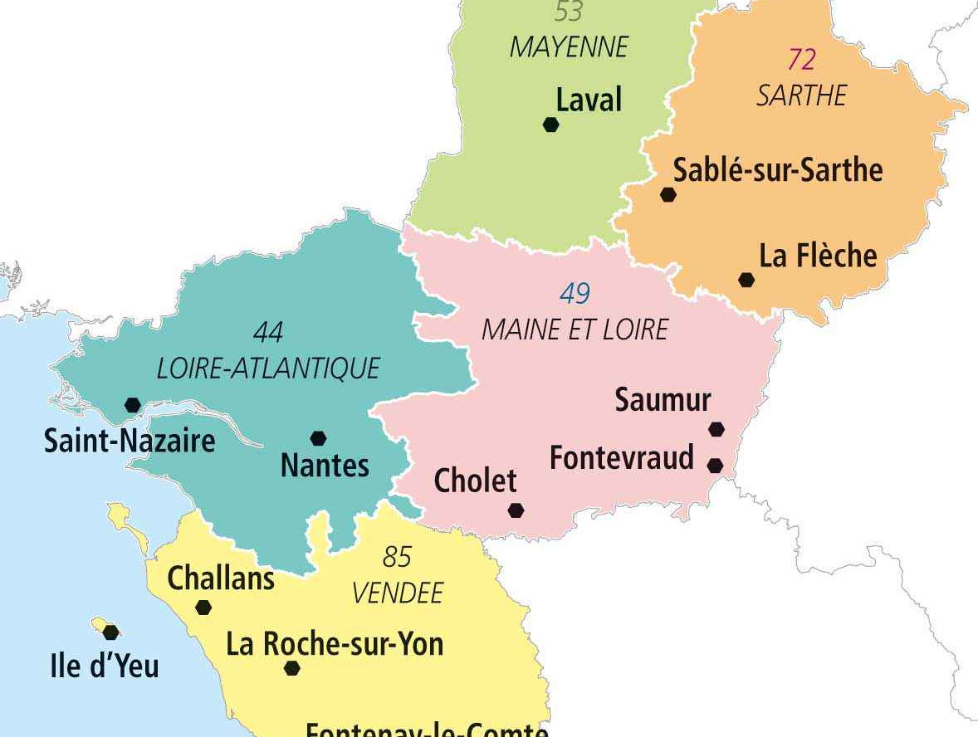
« AUJOURD’HUI: Professionnalisation du collectif »
« HISTORIQUE »
2023
Notes:
Signature d’un cpom (contrat pluriannuel, d’objectif et de moyen) sur 3 ans.
Permet de faire remonter des réalités de terrain.
Le recrutement des animateurs spécifiquement formés à la gestion de projet à permis une professionnalisation de la gestion de l’association.
Inscrivant COKILLAJE dans une dynamique de santé publique à l’échelle régionale pour les métiers des sciences de la rééducation et réadaptation engagé auprès des enfants et de leur famille.

Slide 9
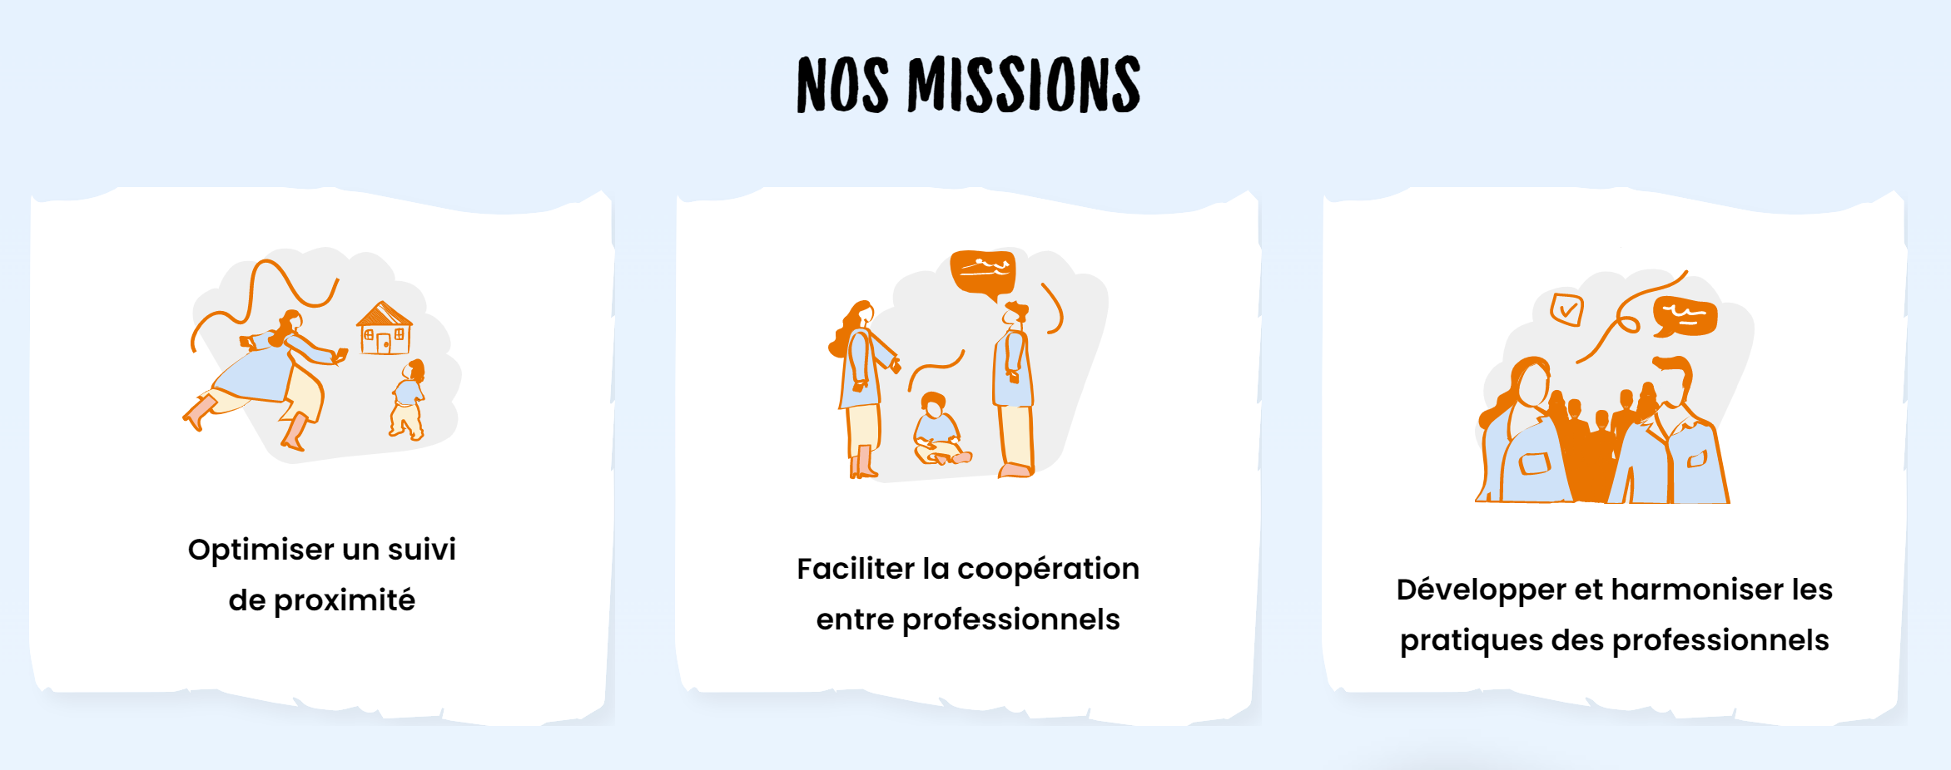

Slide 10
Vignette de présentation
Notes:
https://www.youtube.com/watch?v=yWuMunpx_eU

Slide 11
Nos valeurs
Inscription dans
une communauté professionnelle
Relation & Communication éducatives
Un praticien en développement
Des pratiques centrées
sur l’enfant et la famille

Slide 12
« OBJECTIF»
La proximité
Optimiser un accompagnement rééducatif coordonné et de qualité sur le territoire
Notes:
Pour les enfants vulnérables, en difficultés de développement (motricité).
Pour les familles, limiter le sentiment d’isolement à la sortie de la maternité et des services d’hospitalisation.
Pour les professionnels de santé en vue de faciliter les liens entre structures sanitaires, médico-sociales, socio-éducatives et les libéraux et développer une culture commune (communauté de pratique).

Slide 13
« ACTIONS »
Site web et cartographie des adhérents
Missions d’appui aux professionnels
Information professionnelle
Actions de compagnonnage individuel
Notes:
Site web et cartographie des adhérents
Missions d’appui du réseau ( ouvert aux professions conventionnées)
Soutien Financier des adhérents à hauteur de leur participation.
Information professionnelle : sous forme de matinées d’étude et de webinaires.
Actions de compagnonnage individuel : déplacements d’un professionnel expérimenté au sein d’un cabinet libéral.

Slide 14
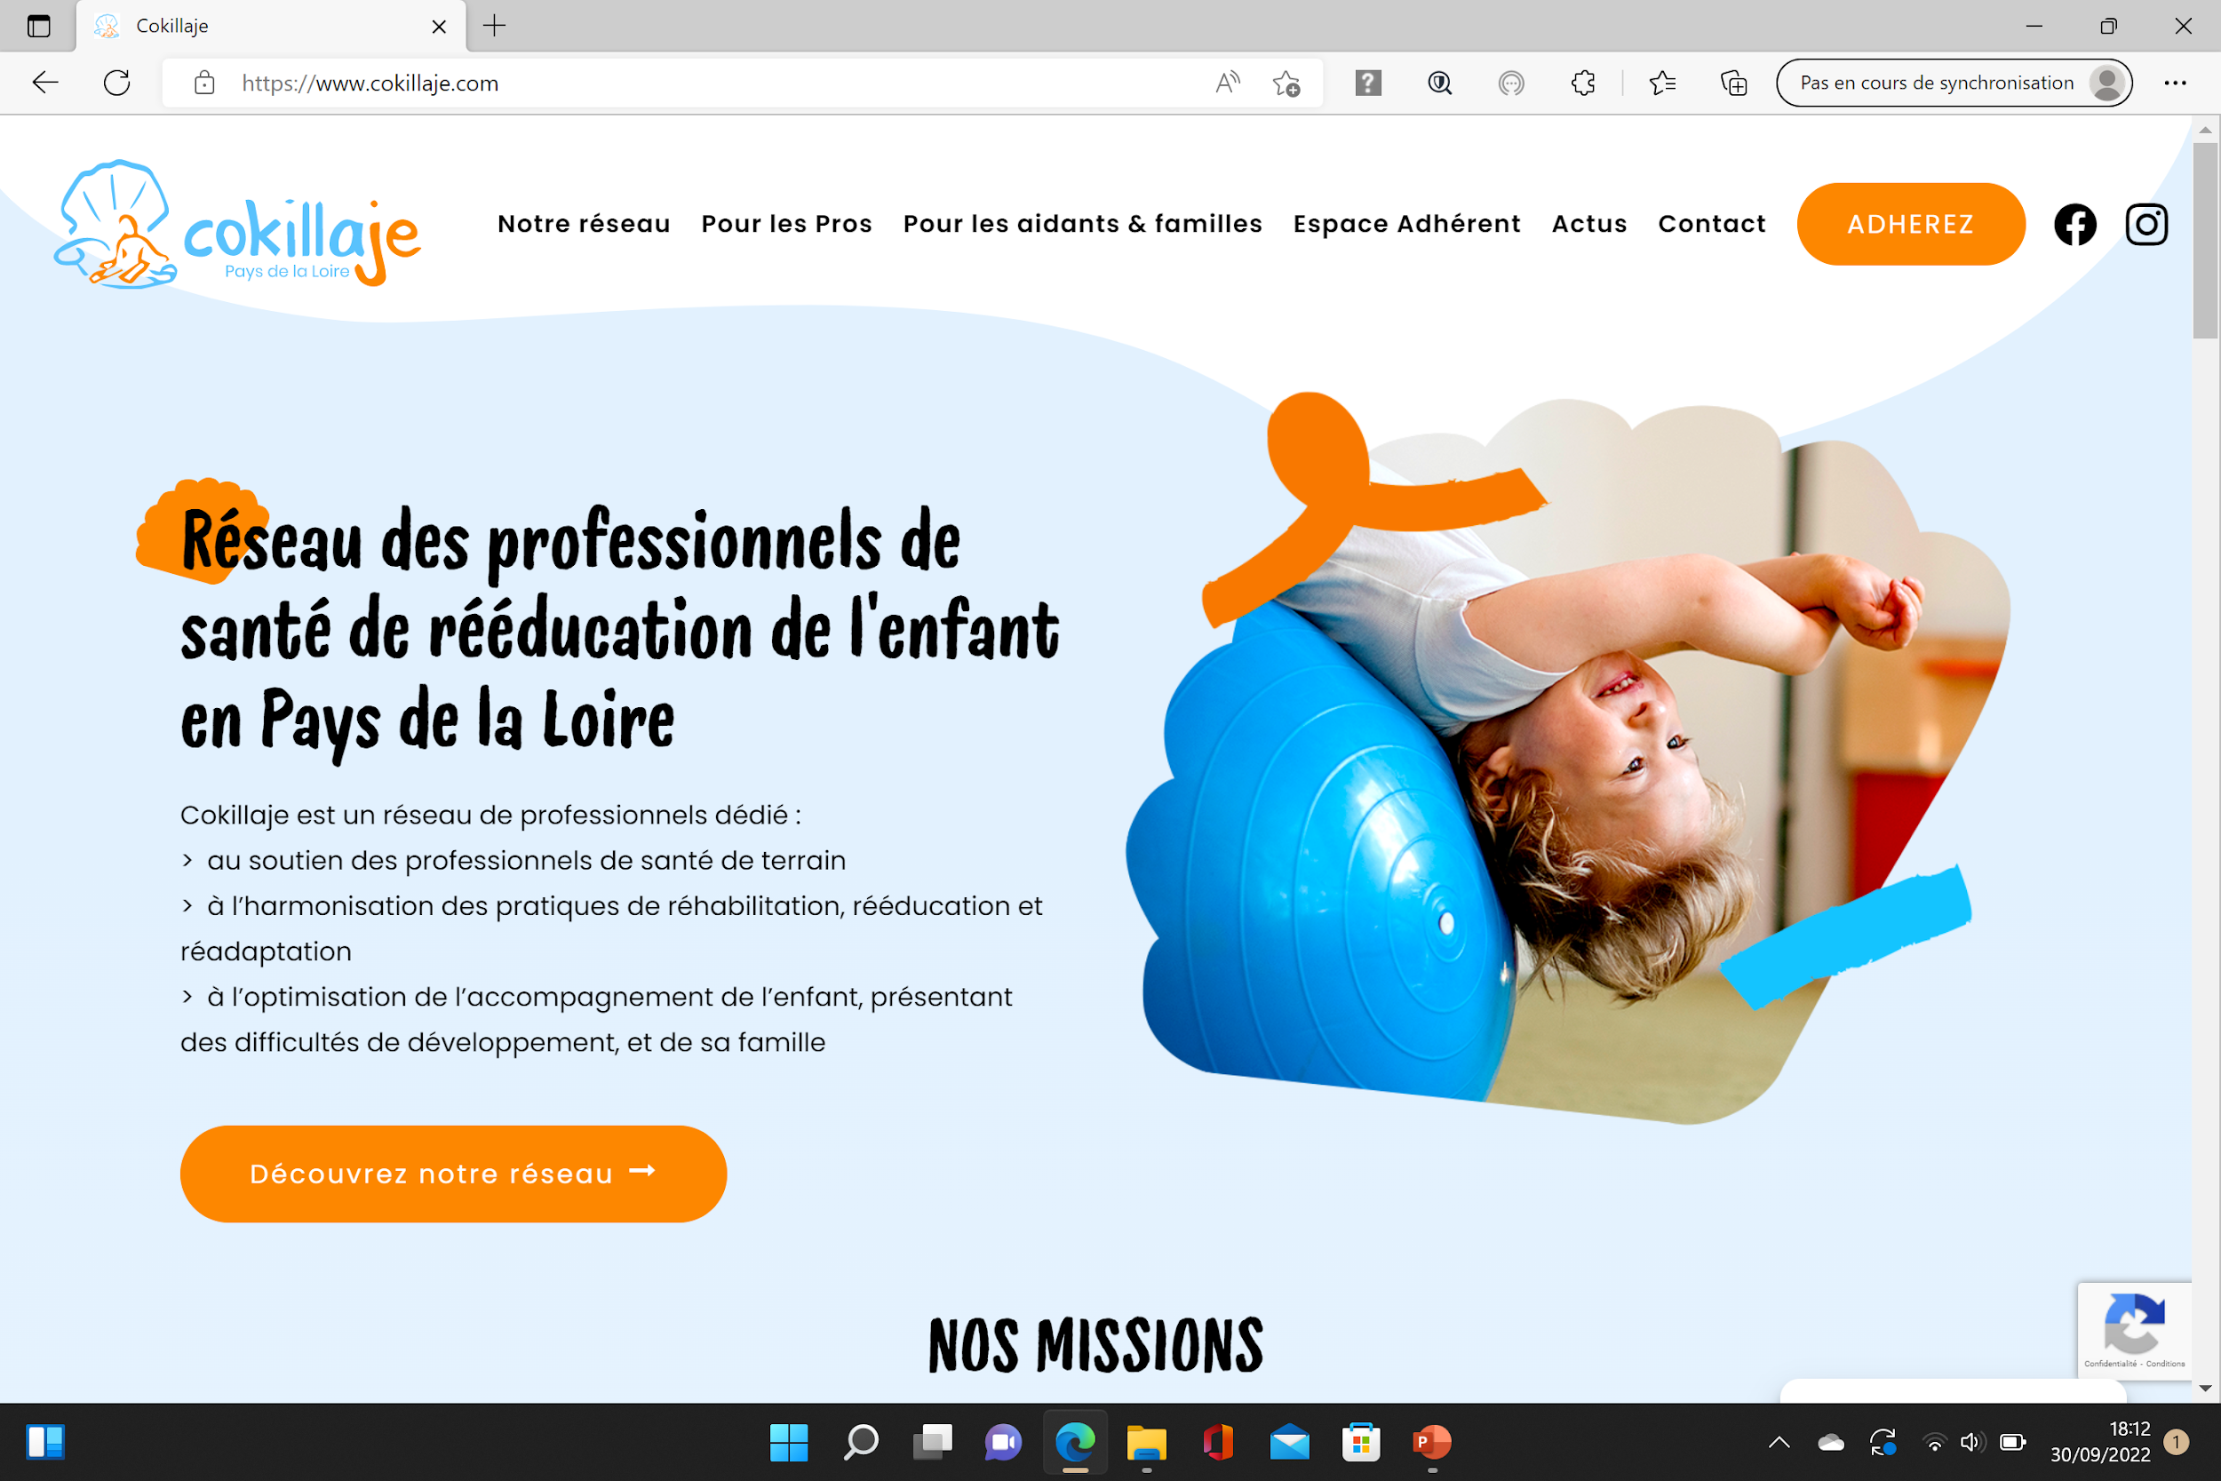
« Site web » http://www.cokillaje.com

Slide 15
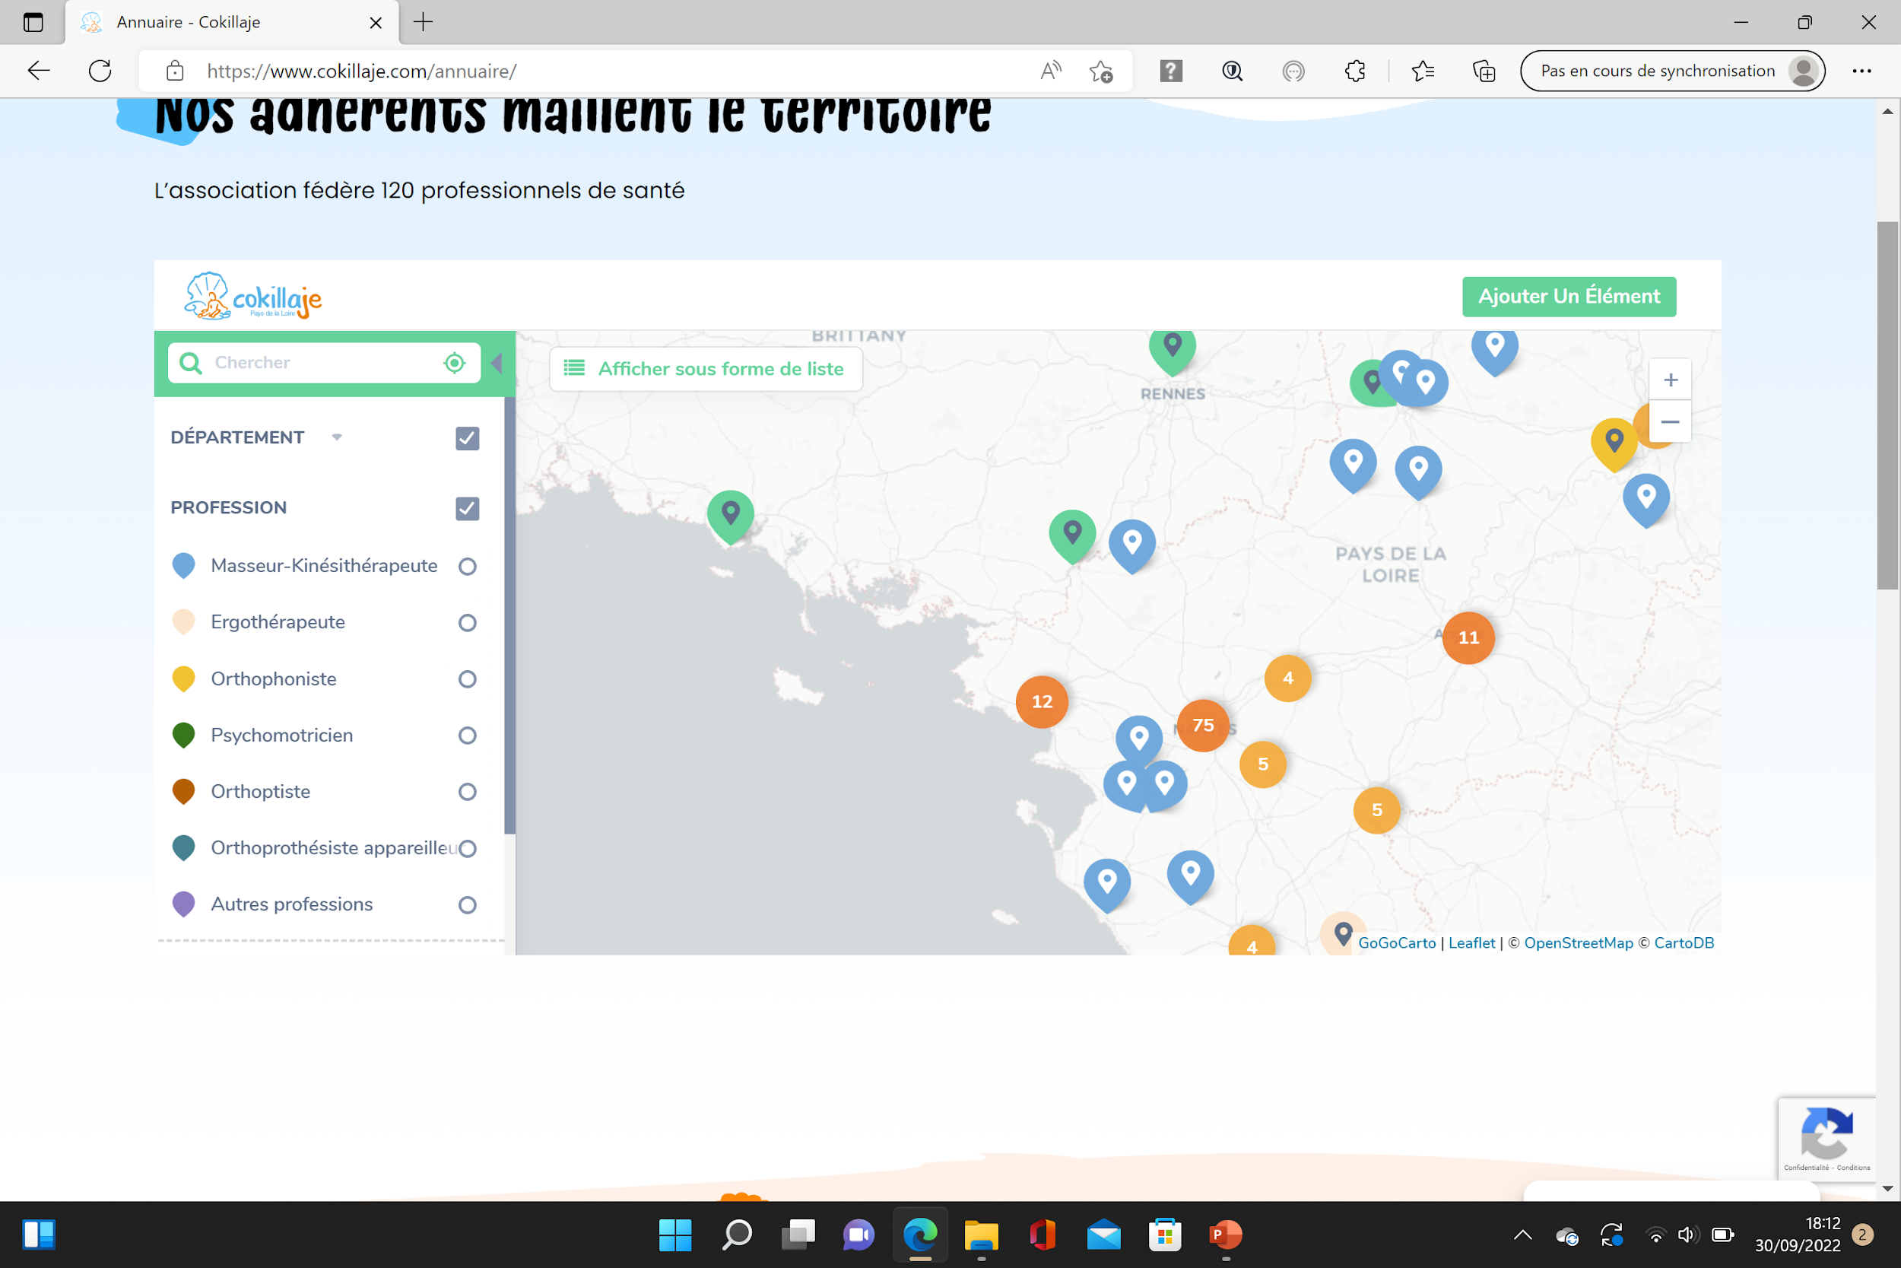
« cartographie des adhérents » http://www.cokillaje.com

Slide 16
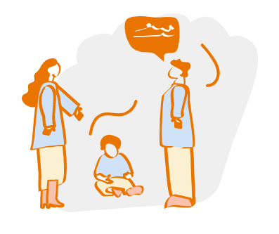
« Missions d’appui »
Indemnisation financière des adhérents à hauteur de leur engagement dans l’association
Prise en compte de critères spécifiques
Notes:
La localisation du cabinet sur le territoire (isolement=plus de reconnaissance)
Nombre d’enfants suivis au cabinet.
Nombre de coopérations pluridisciplinaires.
Nombre de participations à des consultations ou à des concertations.
Participation aux matinées d’information ou aux webinaires.

Slide 17
« Matinées d’étude et Webinaires»
20/11/2023 «Agir pour l’enfant vulnérable en tant que rééducateur ». En présentiel
à REDON (44) partenariat associations / CPTS / CAMSP
17/02/2024 «Les troubles du neurodéveloppement (TND): Echanges». En présentiel
à Nantes (44)
16/03/2024 «Regard croisé dans l’accompagnement des enfants avec des Troubles alimentaires pédiatriques». En présentiel au Mans (72)
23/03/2024 «Acquisition de la marche, bébé futur bipède». En présentiel au La Roche sur Yon (85)
28/09/2024 «A partir de vos objectifs SMART, comment construire en équipe pluridisciplinaires nos séances ciblées sur la tache et/ou l’activité». En présentiel au Lion D’Angers (49)
12/10/2024 «Découverte Handisport ». En présentiel à Nort Sur Erdre (44) partenariat associations de parents et FF Handi Sport

Slide 18
« Matinées d’étude et Webinaires»
23/11/2024 2O ANS de l’association «Décider et agir en réadaptation auprès de l’enfant et de sa famille». En présentiel au Pouliguen (44)
14/01/2025 «Comment améliorer sa pratique avec de la recherche bibliographique». En webinaire
28/01/2025 «PEC respiratoire et aide au désencombrement chez l’enfant atteint de maladies neuromusculaires et/ou présentant des faiblesses des muscles respiratoire». En webinaire
08/02/2025 «Comment améliorer sa pratique avec de la recherche bibliographique. » En présentiel à Nantes (44)

Slide 19
« Matinées d’étude et Webinaires»
A Venir…2025
29 mars 2025 : Troubles neuro-visuels à Yvré-Lévèque (72)
26 Avril 2025 : « Le développement neuromoteur de l’enfant : signes d’alerte, comment les repérer? Vers qui et quand orienter? à Challans (85)
24 Mai 2025 : Drapeaux rouges et analyse de pratique à Laval (53)
Juin webinaire « Parents d’enfant porteur de handicap, le professionnel de santé en soutien du « care giving parental »
Décembre webinaire sur « comment prendre en charge un enfant présentant une maladie neurodégénérative »
........

Slide 20
« Compagnonnage » « Analyse de la Pratique »
Les adhérents libéraux peuvent faire une demande autour d’une problématique pour une prise en charge d’un enfant.
Appel à des professionnels “experts”..
Objectif: Répondre à la problématique et permettre aussi de faire du lien.
Notes:
Appel à des professionnels “experts” identifiés par le CA qui ont une formation validante et une expérience professionnelle dans la rééducation pédiatrique.
Les professionnels experts se déplacent suite à cette demande.
Objectif: Répondre à la problématique et permettre aussi de faire du lien.

Slide 21
Les projets
Exercices coordonnés : Inter-CPTS, APMSL…
ETP
Veille Documentaire
Actions Inter-Association / Inter Régional
Poursuite des investissements au sein de Résopédia, de l’association Française de Kinésithérapie Pédiatrique….

Slide 22
Merci de votre attention
Contact: cokillaje@gmail.com
animationcokillaje@gmail.com

